Slide 1

중국에서의 공산주의 운동
신문화 운동기(1915~1928)에 시작
사상적 관심에서 사회개혁 운동으로 발전
중국의 내외적 난관을 해결할 방법을 제시해 줄 것으로

Slide 2
중국의 아나키즘
유사복(劉師復), 유사배(劉師培)--1910년부터 이론 정리. 일본에서 잡지 편찬, 중국 서남방에서 활동
잡지 <소보(蘇報)> 발간, 절충적 온건한 성격, 계급투쟁이나 혁명에는 무관심
토지 등 천연자원의 공동소유, 교육 보편화, 사회복지 증진 등에 국가의 주도적 역할 주장
1913년 이후 무정부주의의 영향력은 감퇴. 1915년 유사복 死
무정부공산주의파, 무정부개인주의파, 무정부공단주의파 등등.
개인의 개조를 달성하는 도덕적 기초로는 勞動과 互助
➡ 노동의 중요성, 자기개조의 노력, 금욕주의의 실천이나 공독주의와 같은 공감대를 형성하게 한 사회개혁의 중요한 사상적 흐름이다.

Slide 3
중국 사회주의 사상의 도입과 발전
梁啓超 : 1902년 ｢新民叢報｣에 맑스에 대한 평론
1905년 孫文의 三民主義 중 民生主義에 사회주의적 요소 도입의 흔적이 엿보임
신문화 운동의 과정에서 과학, 민주주의의 도입과 동시에 이루어짐
李大釗;1918년, ｢신청년｣에 “서민의 승리” “볼셰비즘의 승리”게재
1918년 북경대 내에 [마르크스 연구회] , [사회주의 연구회] 등 조직
毛澤東(1893-1976) : 장사에서 ｢新民學會｣ 결성
周恩來(1898-1976) : ｢覺悟社｣ 결성
1919년 이후 ｢신청년｣ 특집 등에 본격적 연구 결과 수록. - 이는 중국 공산주의 운동의 특징, 즉 최고 지식인의 이론적 탐구를 통해 확산

Slide 4
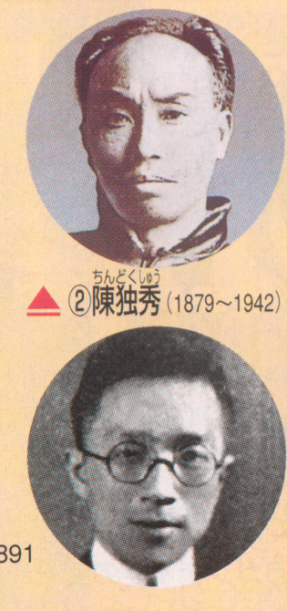
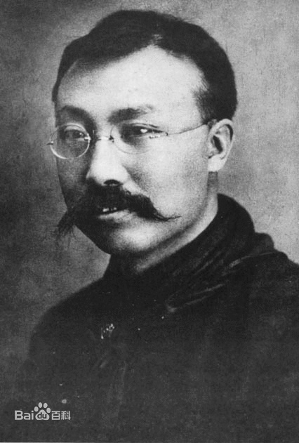
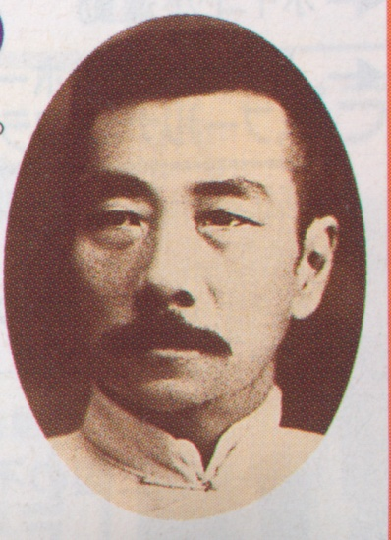
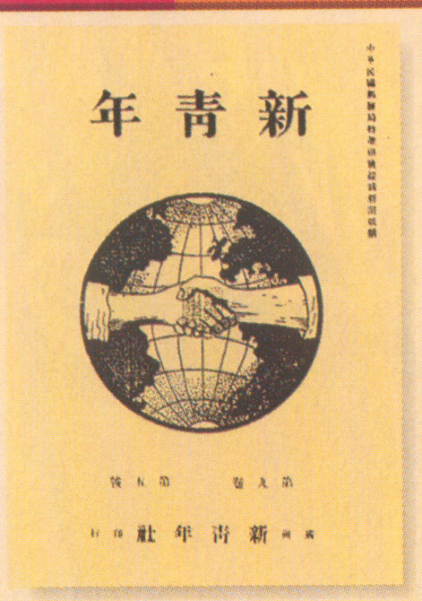
신문화 운동(1915~ )
진독수, 호적, 이대교, 노신
기관지 <신청년> 잡지, 《新潮》,《每周评论》“問題와 主義 논쟁”--- 호적과 이대교
백화문소설,, “아Q정전”, “공을기”

Slide 5
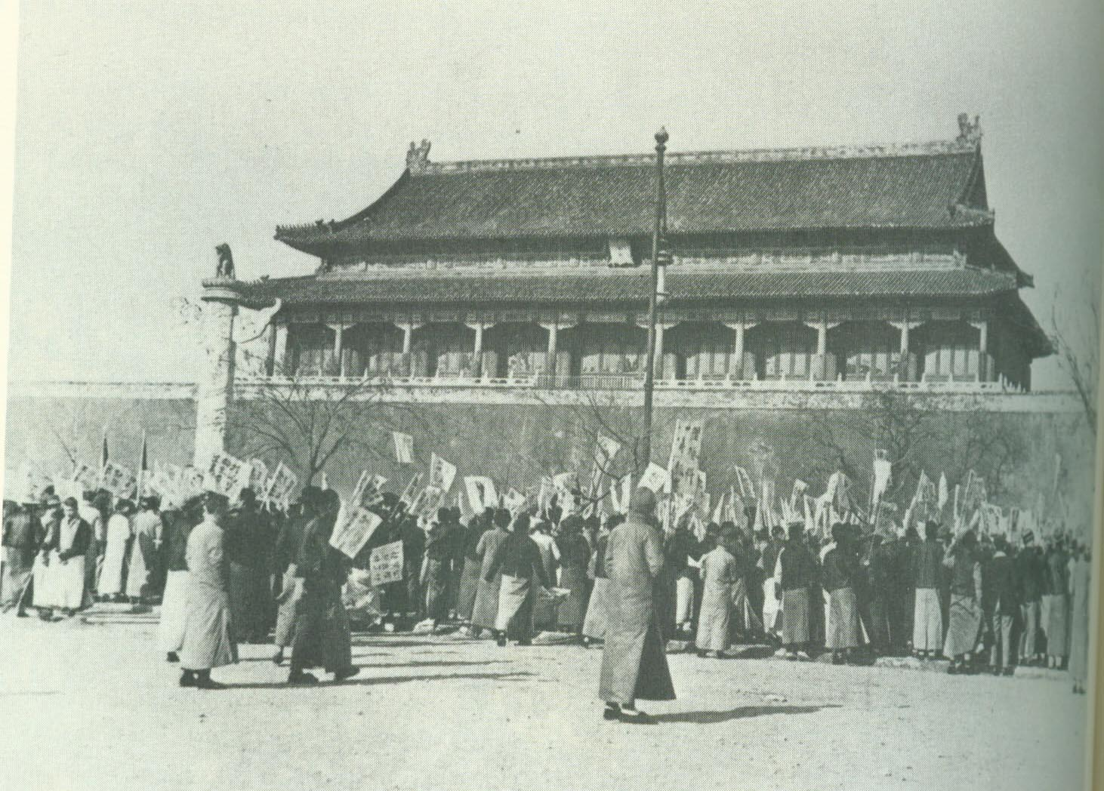
5.4운동 시기의 베이징

Slide 6
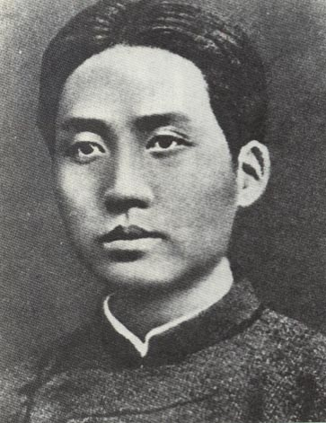
청년 시절의 모택동
(1893~1976): 호남 장사 상담인(湖南 長沙 湘潭人)
호남사범대학 윤리교육과 졸업
1920년 湖南에서 공산주의 조직창건.
1921년 중국공산당 제2차 대표대회 참석
1925~1927年 《中國社會各階級的分析》,
《湖南農民運動考察報告》
1928년 《中國的紅色政權爲什麼能夠存在？》
1936년 《中國革命戰爭的戰略問題》。
1937년 《實踐論》和《矛盾論》。
1938년 중국공산당확대 제6차전회에서
“馬克思主義中國化”발표,
《論持久戰》、《〈共產黨人〉發刊詞》、《新民主主義論》
1945년 중국공산당제7차 대표대회, 《論聯合政府》報告

Slide 7
Marx-Lenin 주의의 수용
Marxism은 역사적 시점을 이해하는데, Leninism은 구체적 해결 방법을 제
반제, 반봉건 민주세력의 혁명조직, 이념, 정권장악 방법 등
1917년 볼셰비키 혁명 성공 후 본격 도입
1919년 Comintern 결성--공산화의 결정적 외적 요인으로 작용
1919년 Karakhan 선언--소련은 제정러시아의 중국에서의 권익 포기 선언
중국인에게 매우 환영 받음

Slide 8
중국공산당의 결성과 국민당의 개조
1920년 사회주의 청년동맹(상해)
1921년 공산당 결성; 당원 60명
공산당 결성의 내적 요인 : 반군벌투쟁, 군부통치의 종식이라는 시대적 의식 팽배
반제, 반군벌 세력의 통합
외적 요인 : 코민테른/ 1920년 코민테른 극동부장 Vointisky의 중국 파견
- 궁극적 목표는 프롤레타리아 독재이나 지금은 과도기, 부르주아세력과 결합, 합법적 투쟁, 언론매체를 통한 투쟁 채택
- [중국공산당 제1강령], [중국공산당 선언] 등에서 반 군벌, 반제, 매판적 자본가들과의 계급투쟁이라는 목표를 분명히 드러냄

Slide 9
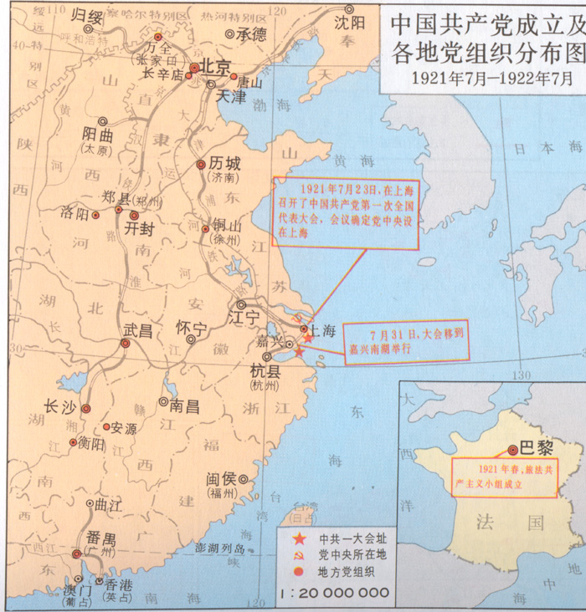
중국공산당 성립 및 각지당조직 분포도
1921년 7월 ~1922년 7월

Slide 10
노동자 조직의 성립
1909 광동의 기계공이 모인 광동기기연구공회(廣東機器硏究公會)
1926 중화전국기기총공회(中華全國機器總工會) 전국조직
철도노동자 : 간선마다 진포철로직공동지회(津浦鐵路職工同志會/1912), 월한철로공회(粤漢鐵路工會/1921), 평한철로공인구락부(平漢鐵路工人俱樂部/1922) 등이 결성.
海員/ 출신지별, 직종별 단체들이 총 결집해서 1921년 중화해원공업연합총회(中華海員工業聯合總會)가 결성되었다.
상해우무공회(上海郵務公會)가 1925년 1932년에는 전국우무총공회가 결성되었다.

Slide 11
파업 등 노동운동의 중심세력으로
1919 5.4운동기부터 국민혁명기/ 부두의 쿨리들의 마두공회(碼頭工會)
1922년 상해의 제사 여공들이 조직한 소사여공동인공회(繅絲女工同仁公會), 상해여자공업진덕회(上海女子工業進德會/1922), 1922년의 상해일화방(1922) 재화방(1925) 파업 등 당시 각 공장 별로 결성된 방적여공들 중심의 공회 등이 결성
새로이 형성된 근대산업노동자 사이에서는 각각의 조건에 규정되면서도 독자적인 조직 만들기가 진전되어 1920-1940년대의 사회적 정치적 변동에 큰 관계를 갖게 되었다.

Slide 12
동아시아 사회와 사회주의
민족 해방론과 사회주의 운동

Slide 13
사회주의와 민족 해방 운동
동아시아 사회주의는 일본을 제외하고는 모두 민족해방의 수단으로 수용되었다.
그러나 사상의 수용 경로가 다양하여 인식에 격차가 많았고,
식민지 당국의 탄압과 코민테른의 지원을 받기 위해 주도권 쟁탈을 벌이는 과정에서 각종 파벌이 발생하여 통일적인 정책을 수립하지 못하고 분파투쟁으로 전개.

Slide 14
일본과 그 외에 동아시아 국가들의 사회주의
일본의 사회주의자들은 혁명정당과 의회정당 사이를 동요하면서 겨우 명맥을 유지해 의회정당으로 남게 되었던 것과는 달리
조선, 중국, 베트남의 사회주의자들은 민족해방 세력의 일익을 담당하여 정권을 다투는 세력을 급성장-민족해방 사회주의로 발전

Slide 15
사회주의의 공헌점
당을 중심으로 각종 대중운동과 연계(노동자 농민을 동원 민족운동의 주체로 봄)
군대를 양성하여 무장투쟁 역량을 증대했다.(중국의 홍군은 조선과 베트남의 독립군의 모델)
통일전선의 논리와 경험으로 대동단결을 촉진(중국의 1, 2차 국공합작, 조선의 신간회와 조선독립동맹, 베트남의 인도차이나 반제민족통일전선과 베트남독립동맹)
코민테른을 중심으로 국제적 연결망과 정보망을 활용 제국주의 국가의 사정을 파악

Slide 16
식민지 국가에서 제국주의의 침략에 반대하는 반제 민족해방운동은 사회주의 세력의 등장과 확대에 원천을 제공.
중국의 공산당이 일본의 침략에 대응하며 민족적 역량을 성장시킨 것처럼, 조선에서는 만주의 김일성 일파가, 베트남에서는 호치민 세력이 민족해방을 내세워 성장했다.

Slide 17
현재 동아시아 사회와 공산주의
중국, 북한, 베트남이 공산주의를 유지함으로써 국가체제로서의 유의성을 입증하고 있다.
중국, 베트남, 북한사회의 변화에 따른 향후의 방향이 주목된다.

